Slide 1
三参数 Weibull 小样本 MDM 偏移量选择
汇报人：魏鹏宇
2026.08.29
Notes:
这次不按实验批次汇报，而是把 Study01 当作一篇论文完整讲一遍。上次汇报时，我主要有一个现象：不同样本似乎适合不同偏移量，用神经网络选择后误差会下降。现在补齐了这个现象前后的逻辑：为什么需要正偏移量、统一偏移量为何只是折中、可观测样本为什么能够支持进一步选择，以及网络得到的收益和没有得到的收益分别来自哪里。
[Sources]
- D:\weibull\Study\01-study-MDM最小偏移量优化研究\manuscript\Study01论文初稿-v1.5.md
- D:\weibull\Study\01-study-MDM最小偏移量优化研究\manuscript\figures\main\fig3_beta_domain_sensitivity.png
[/Sources]

Slide 2
01
论文主线
Study01 回答三个连续问题
正偏移量为什么有必要？
偏移量的统一取值受哪些因素决定？
真参数未知时，能否只根据当前样本选择偏移量？
选择后的收益从哪里来，为什么仍低于事后参照？
稳定性 → 参数空间 → 信息层级 → 样本自适应 → 机制
Notes:
论文的科学问题可以用一句话概括：在三参数 Weibull 小样本 MDM 估计中，偏移量 δ 如何影响有限样本估计风险，其合理取值受哪些因素决定，以及在总体参数未知时能否仅依据观测样本实现有效选择。
这三个问题是连续的。先证明正偏移量确实有必要；再说明最佳统一偏移量不是固定真理，而是给定参数空间下的折中；最后才讨论真参数未知时，能否从当前样本中识别出足够的信息进行自适应选择。
[Sources]
- D:\weibull\Study\01-study-MDM最小偏移量优化研究\manuscript\Study01论文初稿-v1.5.md
[/Sources]

Slide 3
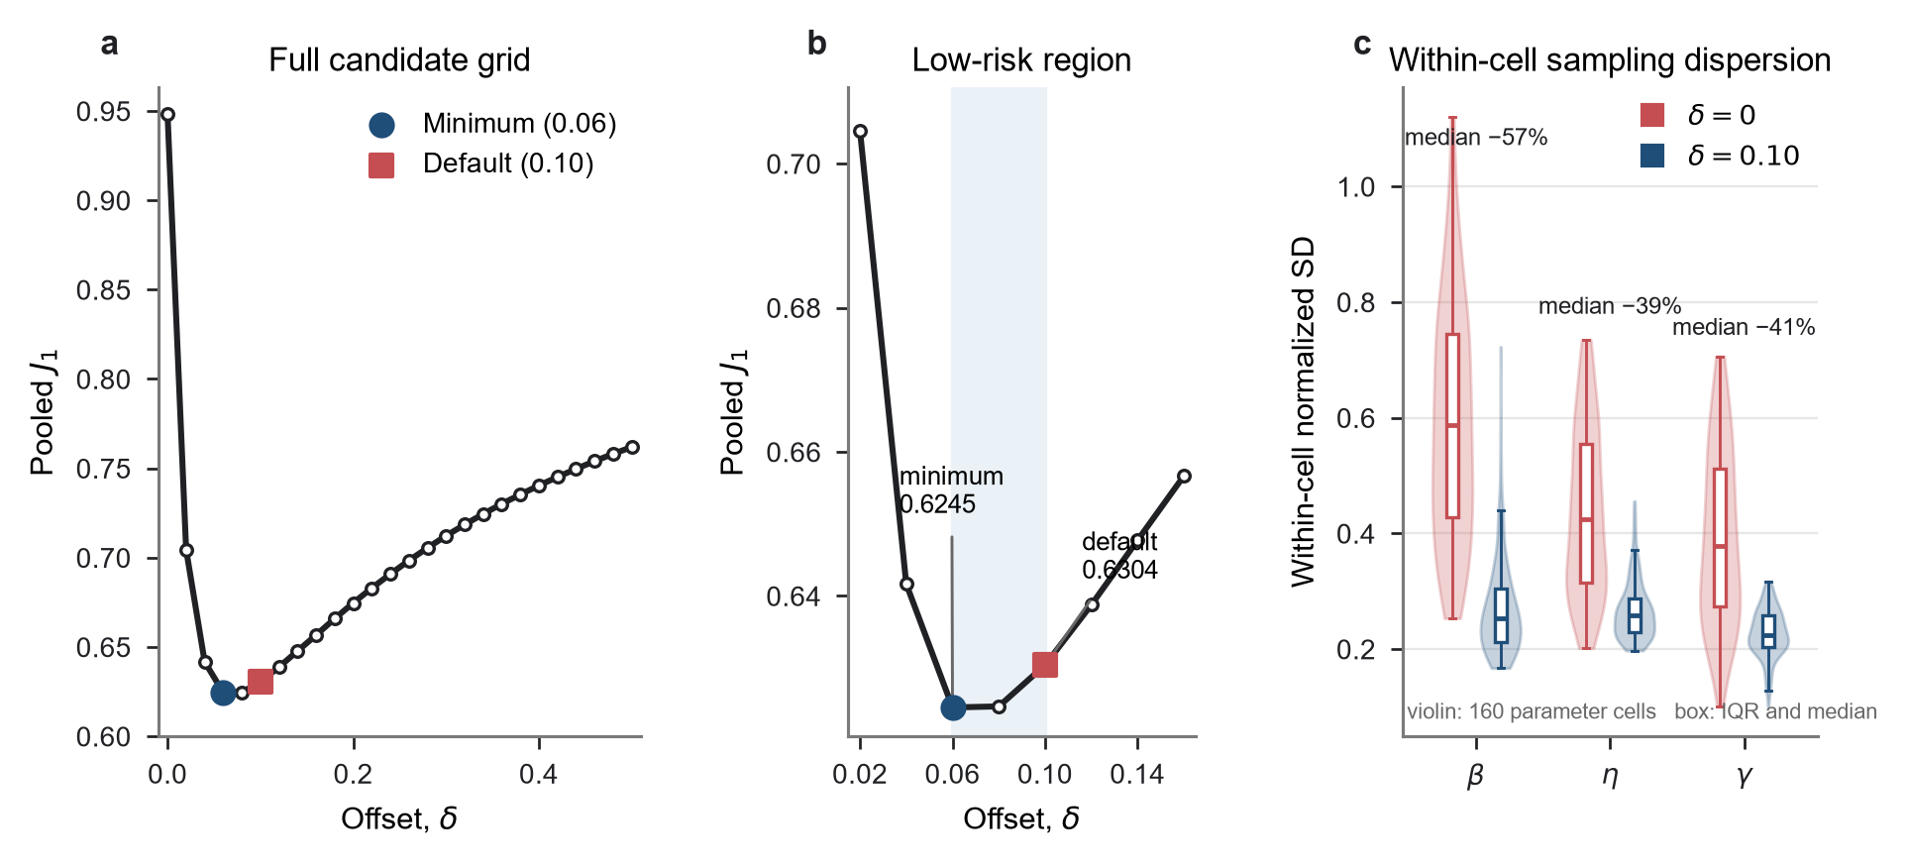
01
问题起点
正偏移量首先改善有限样本估计稳定性
Notes:
偏移量不是为了凭空追求更高精度，而是前期 MDM 为改善有限样本估计稳定性引入的。这里把 δ=0 与固定 δ=0.10 放在一起看，三个参数的标准化离散程度都明显下降：β、η、γ 的中位标准化 SD 分别下降约 57%、39% 和 41%。
因此后面的自适应选择不是否定固定正偏移量，而是在已经获得主要稳定性收益以后，再看能否减少固定取值带来的精度损失。固定 δ=0.10 仍然是实际使用中的重要基准。
[Sources]
- D:\weibull\Study\01-study-MDM最小偏移量优化研究\manuscript\Study01论文初稿-v1.5.md
- D:\weibull\Study\01-study-MDM最小偏移量优化研究\manuscript\figures\main\fig1_offset_baseline.png
[/Sources]

Slide 4
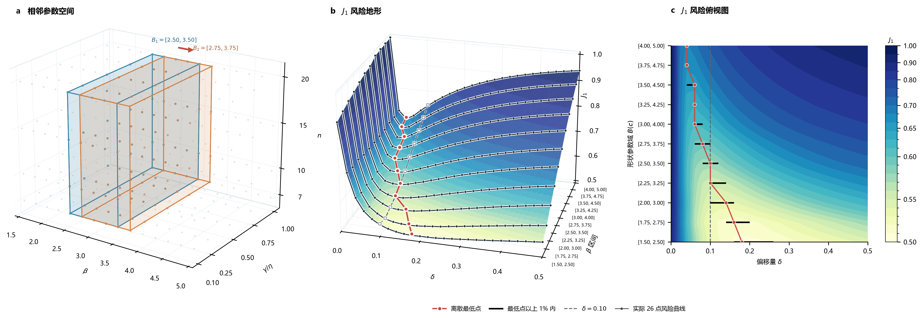
02
统一取值
统一偏移量是给定参数空间下的折中
Notes:
固定偏移量的最低点不是一个脱离设计空间的常数。这里保持窗口宽度不变，只沿 β 方向平移参数空间，汇总风险曲线的谷底随之移动，最佳统一偏移量从 0.18 逐步移到 0.04。
但这些曲线都有较宽的低风险区域，所以 0.10 并不是随意的：当需要覆盖较宽、较混合的参数空间时，它仍然是一个稳健默认值。这个结果同时说明，统一偏移量对集体是折中，对每个具体参数条件和样本并不一定最优。
[Sources]
- D:\weibull\Study\01-study-MDM最小偏移量优化研究\manuscript\Study01论文初稿-v1.5.md
- D:\weibull\Study\01-study-MDM最小偏移量优化研究\manuscript\figures\main\fig3_beta_domain_sensitivity.png
[/Sources]

Slide 5
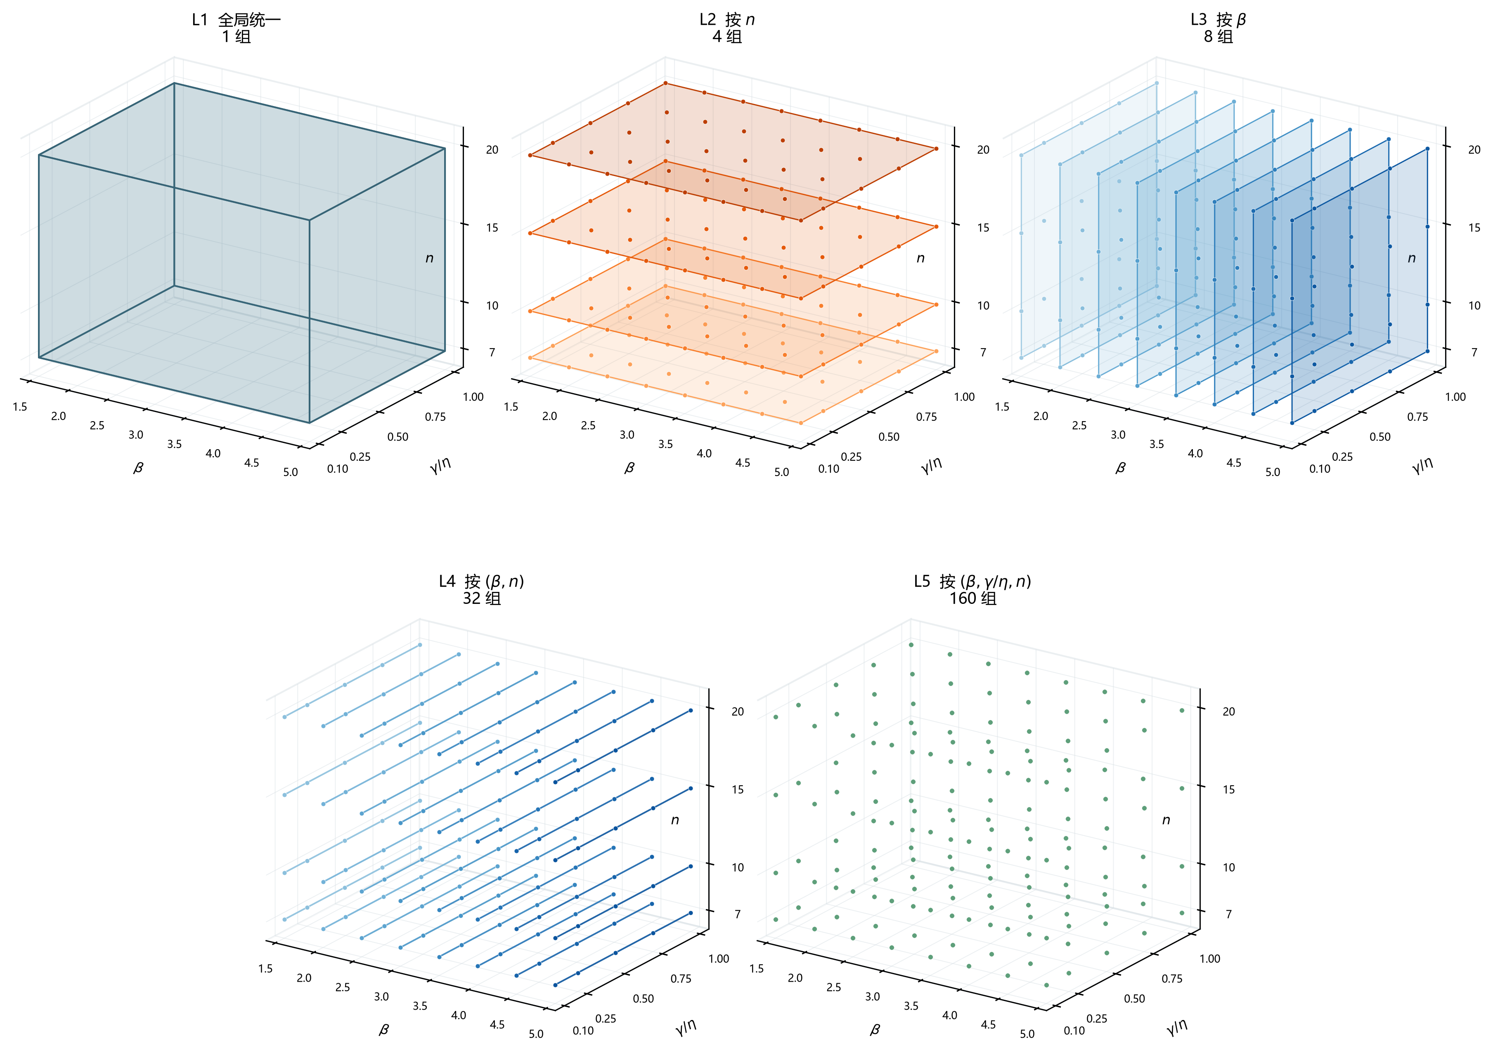
02
信息层级
增加可用信息后，可以在更细范围内选择偏移量
Notes:
为了判断偏移量受什么影响，我没有直接上神经网络，而是先构造信息层级。L1 在整个空间只选一个统一偏移量；L2 只知道样本量；L3 加入 β；L4 再加入 γ/η；L5 按完整参数组合选择。
这组层级不是最终部署方法，而是用来回答：当哪些信息被允许进入规则后，理论上的平均风险会下降多少。它把“偏移量可能与什么有关”变成了可量化的问题。
[Sources]
- D:\weibull\Study\01-study-MDM最小偏移量优化研究\manuscript\Study01论文初稿-v1.5.md
- D:\weibull\Study\01-study-MDM最小偏移量优化研究\manuscript\figures\main\fig4_information_spaces.png
[/Sources]

Slide 6
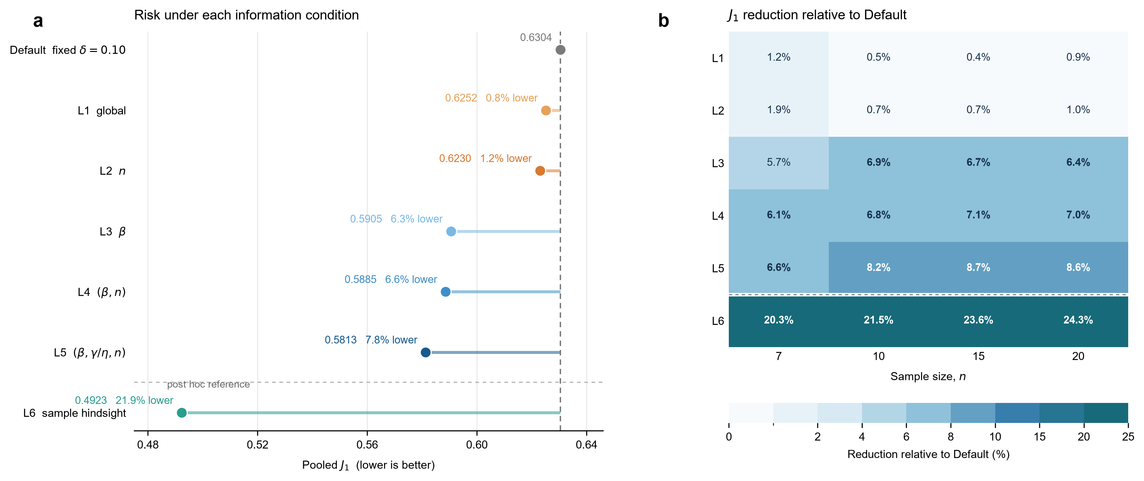
02
信息层级
参数条件解释一部分差异，样本实现仍带来额外变化
Notes:
结果显示，仅按样本量选择几乎没有收益；加入 β 后，风险明显下降；继续加入位置和尺度信息还有小幅改善。完整参数组合级规则相对固定 0.10 改善约 7.8%。
L6 则完全不同。它在每个样本抽出之后，用真实参数计算 26 个候选偏移量的实际损失，再事后挑最小者，改善达到 21.9%。所以 L6 不只是“知道真参数”，它还看到了当前样本 realization 和事后损失。L5 与 L6 之间的差距揭示了样本内异质性，也提出了后面的可执行问题：只看到样本 X 时，究竟能恢复多少。
[Sources]
- D:\weibull\Study\01-study-MDM最小偏移量优化研究\manuscript\Study01论文初稿-v1.5.md
- D:\weibull\Study\01-study-MDM最小偏移量优化研究\manuscript\figures\main\fig5_information_level_results.png
[/Sources]

Slide 7
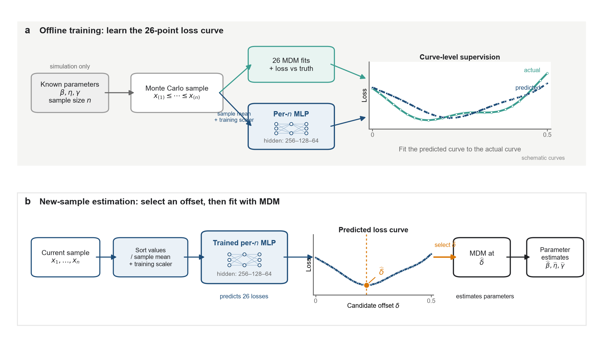
03
方法
网络预测 26 点损失曲线，再选择低风险偏移量
输入：排序样本 X / mean(X)
分 n 训练：n=7、10、15、20
输出：δ=0.00–0.50 的 26 点损失曲线
选择：预测最低点 → 调用 MDM
Notes:
网络的输入不是人工统计特征，而是当前样本排序后除以样本均值的向量，每个样本量单独训练一个网络。训练折内部再做逐位置标准化。输出是 δ=0.00 到 0.50 的 26 点损失曲线，选择预测最低点，再调用原 MDM 完成参数估计。
之所以预测整条曲线，是因为相邻偏移量的真实损失常常很接近。如果把最小点当成硬分类标签，0.06 与 0.08 会被当成一对一错；曲线预测保留了低风险平台的结构，更符合这个决策问题。
[Sources]
- D:\weibull\Study\01-study-MDM最小偏移量优化研究\manuscript\Study01论文初稿-v1.5.md
- D:\weibull\Study\01-study-MDM最小偏移量优化研究\manuscript\figures\main\fig2_adaptive_selection_method.png
[/Sources]

Slide 8
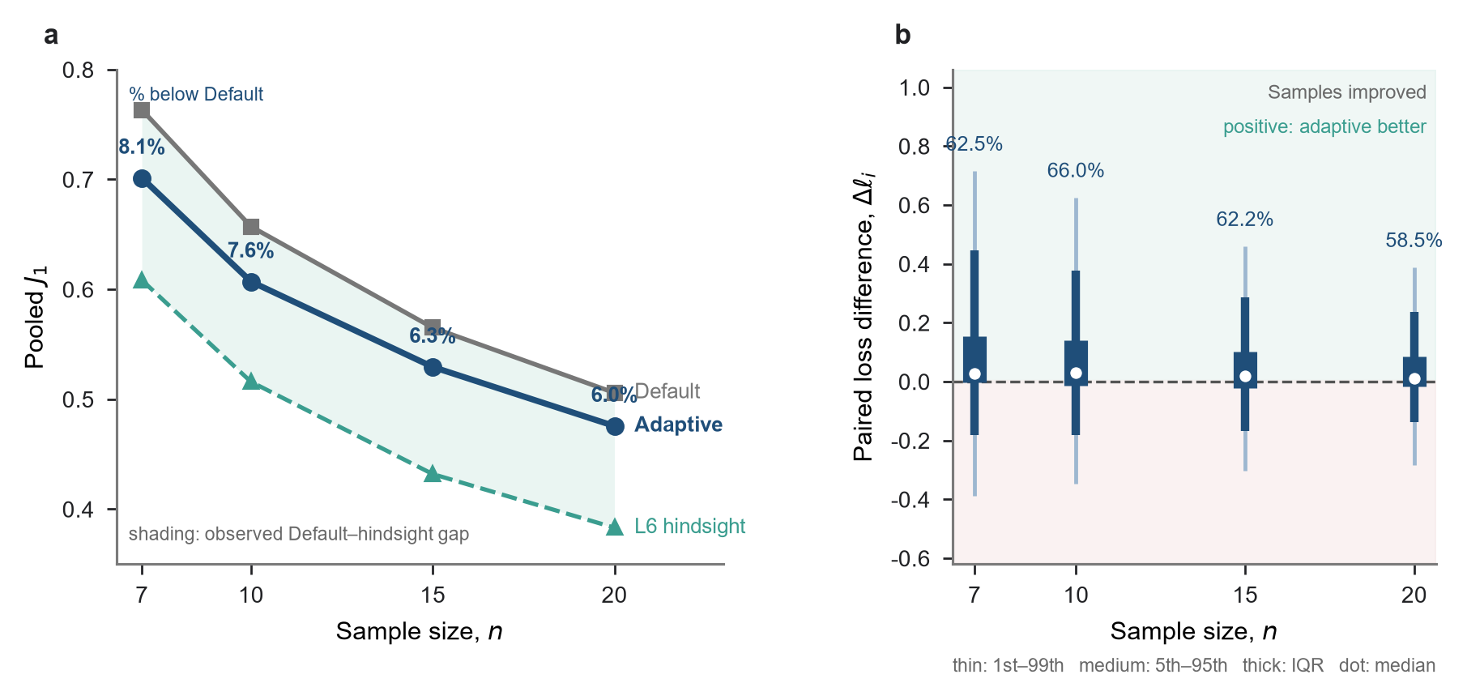
04
主结果
样本自适应选择使联合估计误差下降 7.27%
Notes:
在 48,000 个正式测试样本上，样本自适应方法的 pooled J1 从固定 0.10 的 0.6304 降到 0.5846，下降 7.27%，bootstrap 95% 区间为 6.94% 到 7.64%。四个样本量 n=7、10、15、20 的方向一致，且估计失败率为 0%。
这个 7.3% 是论文的主要可执行收益。它小于 L6 的 21.9%，但 L6 使用了实际应用中不可获得的事后真损失。方法的合理参照不是要求逼近 L6，而是确认在只观察样本的条件下，能够稳定地优于固定默认值。
[Sources]
- D:\weibull\Study\01-study-MDM最小偏移量优化研究\manuscript\Study01论文初稿-v1.5.md
- D:\weibull\Study\01-study-MDM最小偏移量优化研究\manuscript\figures\main\fig6_per_n_J1.png
[/Sources]

Slide 9
04
主结果
J1 的下降落实为三个参数误差同步改善
β
固定 0.10 → 自适应
Bias：−0.2327 → −0.2008
SD：0.3293 → 0.3165
RMSE：0.4032 → 0.3749
η / γ
η RMSE：0.3614 → 0.3354
γ RMSE：0.3228 → 0.2978
统计范围：同一 48,000 个折外测试样本（160 个参数组合 × 每组合 300 次）。β、η 的误差除以真值，γ 的误差除以真尺度 η；两种规则均无估计失败。
Bias 绝对值、SD 和 RMSE 均下降：改善不只存在于联合指标 J1。
Notes:
J1 是训练和选择所需的联合指标，但论文不能只用自定义指标证明自己。这里把最终结果重新落回 Bias、SD 和 RMSE。三个参数的偏差绝对值、标准差和均方根误差都改善，没有出现通过牺牲某一个参数换取 J1 下降的情况。
表中统计覆盖 160 个参数组合，每组合 300 个测试样本，组合等权汇总；η 和 γ 的误差按 η 尺度标准化。因此这些数值反映的是整个正式设计域，而不是某一个代表性样本。
[Sources]
- D:\weibull\Study\01-study-MDM最小偏移量优化研究\manuscript\Study01论文初稿-v1.5.md
[/Sources]

Slide 10
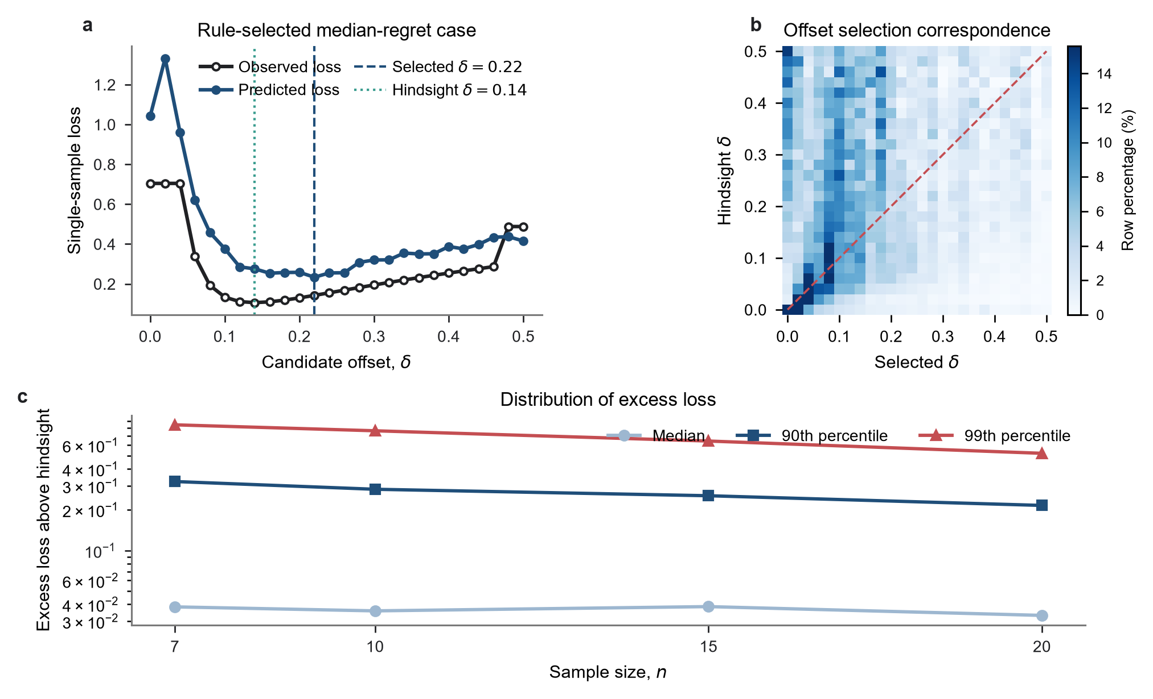
05
决策机制
网络不必精确命中事后最优点，也能降低总体风险
Notes:
样本级选择不是一个“预测标签是否正确”的问题。代表性样本中，预测曲线和真实曲线的精确最低点可以不同，但只要选择落在低损失平台，总体风险仍会下降。正式设计中 160 个参数单元有 125 个平均改善、35 个回退，说明收益是总体性的，不是每个样本或每个单元都必然更好。
这也是为什么论文要同时呈现平均收益、超额损失分布和失败单元。网络做的是风险决策，不是神谕式地恢复每个样本的事后最优 δ。
[Sources]
- D:\weibull\Study\01-study-MDM最小偏移量优化研究\manuscript\Study01论文初稿-v1.5.md
- D:\weibull\Study\01-study-MDM最小偏移量优化研究\manuscript\figures\main\fig7_selector_mechanism.png
[/Sources]

Slide 11
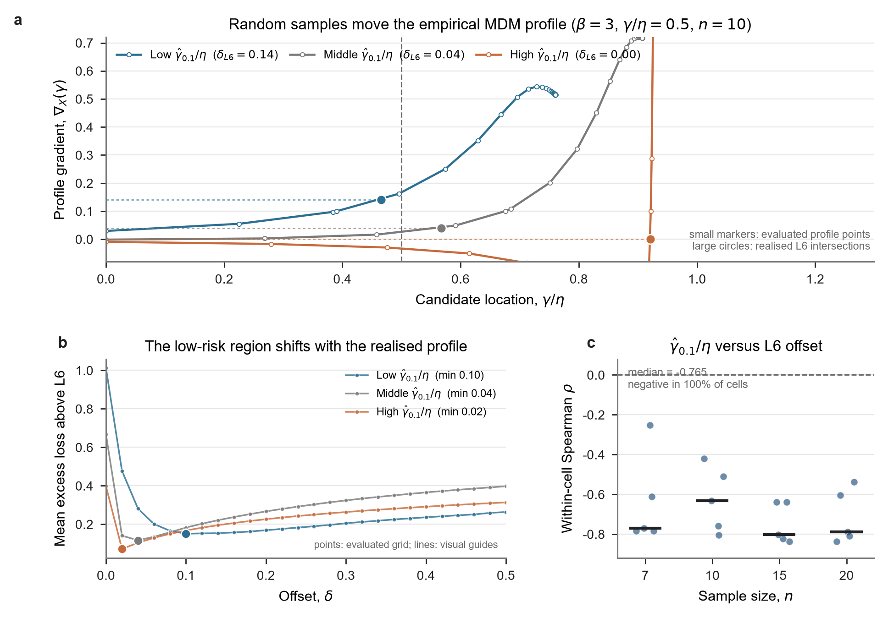
05
作用机制
抽样结果通过经验梯度与搜索交点改变低风险偏移量
Notes:
同一真实参数条件下，为什么不同样本仍会适合不同偏移量？因为样本抽出来以后，次序统计量和间距会变化，进而改变 MDM 的经验剖面和梯度曲线；搜索交点移动后，位置参数估计以及另外两个参数都会随之变化，于是整条 δ—损失曲线也发生变化。
诊断结果与这条机制一致：经验梯度 ∇X(0) 与 L6 偏移量多数为正相关，而固定 0.10 下的相对位置估计 γ̂/η 与 L6 偏移量稳定负相关。按 γ̂/η 分层后，条件平均超额损失的最低点依次位于 0.10、0.04 和 0.02。边界解只占 7.1%，所以主要机制不是简单的边界截断，而是经验梯度和搜索交点的变化。
[Sources]
- D:\weibull\Study\01-study-MDM最小偏移量优化研究\manuscript\Study01论文初稿-v1.5.md
- D:\weibull\Study\01-study-MDM最小偏移量优化研究\manuscript\figures\main\fig8_decision_mechanism.png
[/Sources]

Slide 12
05
风险边界
与 L6 的剩余差距不等同于网络训练不足
可观测样本条件下
固定 0.10：0.6267
论文 MLP：0.5827
同域重训：0.5680
灵活 Z-only：0.5618
事后参照
L6：0.4906
论文 MLP 捕获 Default–L6 风险差约 35%
继续调整训练域和模型容量仍可获得一部分收益；但 L6 额外使用真实参数、当前样本和事后损失，其中一部分信息在实际选择时不可获得。
真正可执行的目标是基于观测样本 X 的条件风险最小化；L6 是完美信息参照，不是部署上界。
Notes:
为了判断 0.5846 到 L6 的差距到底意味着什么，我在同一确认集上逐步放宽训练与模型条件。固定 0.10 为 0.6267，论文 MLP 为 0.5827，同域重训后 0.5680，更灵活的 Z-only 回归器为 0.5618，而 L6 是 0.4906。
论文 MLP 捕获了 Default 到 L6 风险差的大约 35%。继续调整覆盖范围、重训和模型容量还能拿到一部分，但 L6 看到了真实参数和事后损失，其中包含部署阶段不存在的信息。因此剩余差距混合了可学习部分与完美信息差，不能简单解释为网络不够好。
[Sources]
- D:\weibull\Study\01-study-MDM最小偏移量优化研究\manuscript\Study01论文初稿-v1.5.md
[/Sources]

Slide 13
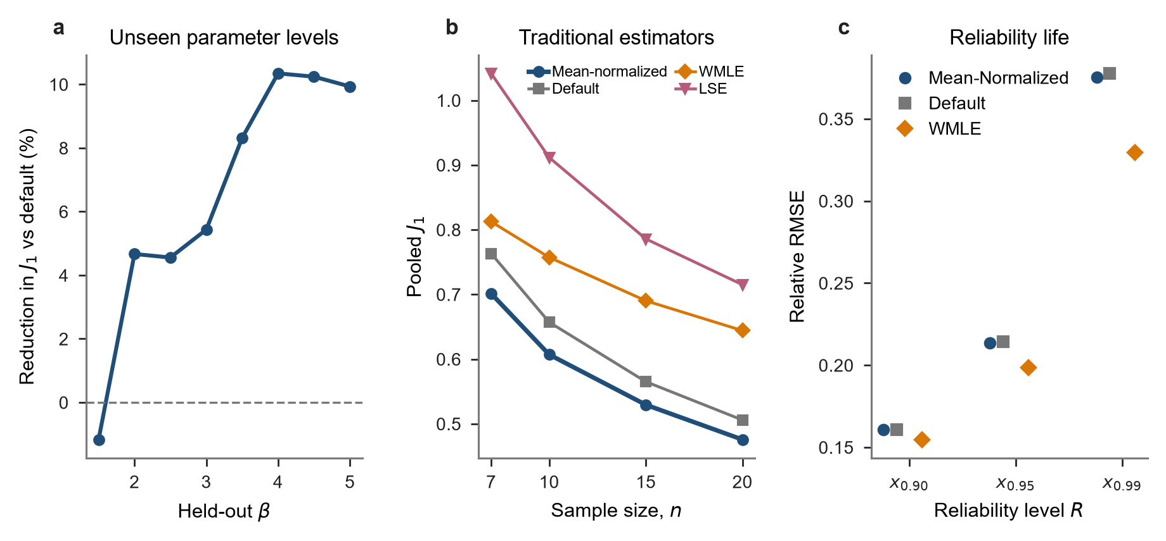
06
支撑验证
泛化、传统方法和工程指标给出补充边界
Notes:
支持性验证放在论文正文简述、附录展开。逐一留出未参与训练的 β 水平时，总体仍改善 7.35%，但 β=1.5 是一个例外，说明参数泛化并非处处成立。与传统方法比较时，样本自适应 MDM 的联合参数误差低于 WMLE 和 LSE。
工程寿命分位点的结果更克制：相对固定 MDM 只有很小改善，WMLE 在三个分位点上仍然最好。这说明参数估计收益不会自动等比例传递到每个工程指标。真实数据案例仍未完成，计划在正文整体稳定后再选择与论文问题相匹配的数据集。
[Sources]
- D:\weibull\Study\01-study-MDM最小偏移量优化研究\manuscript\Study01论文初稿-v1.5.md
- D:\weibull\Study\01-study-MDM最小偏移量优化研究\manuscript\figures\main\fig9_support_validation.png
[/Sources]

Slide 14
07
结论
当前结论与下一步
正偏移量：首先改善有限样本估计稳定性
统一取值：0.10 是宽混合参数空间的稳健默认值
样本自适应：J1 下降 7.27%，三参数误差同步改善
机制解释：抽样改变经验梯度与搜索交点
下一步：补真实案例，压缩正文并准备投稿
Notes:
这一个月 Study01 的关键推进不是多跑了多少实验，而是把一个现象整理成了完整论证。正偏移量先解决稳定性问题；统一 0.10 是当前宽混合设计下的稳健折中；参数条件和样本随机实现进一步造成偏移量差异；样本自适应选择能够从观测样本中恢复一部分收益；机制和剩余差距也有了明确解释。
目前方法主线、正式结果、机制证据、正文图表和中文工作稿都已形成。下一步主要是完成真实案例，继续压缩和润色正文，确定期刊后按其格式整理投稿包，而不是再扩建一套实验系统。
[Sources]
- D:\weibull\Study\01-study-MDM最小偏移量优化研究\manuscript\Study01论文初稿-v1.5.md
[/Sources]

